Slide 1
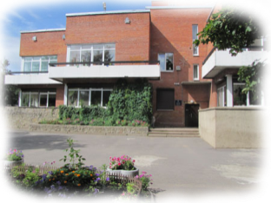
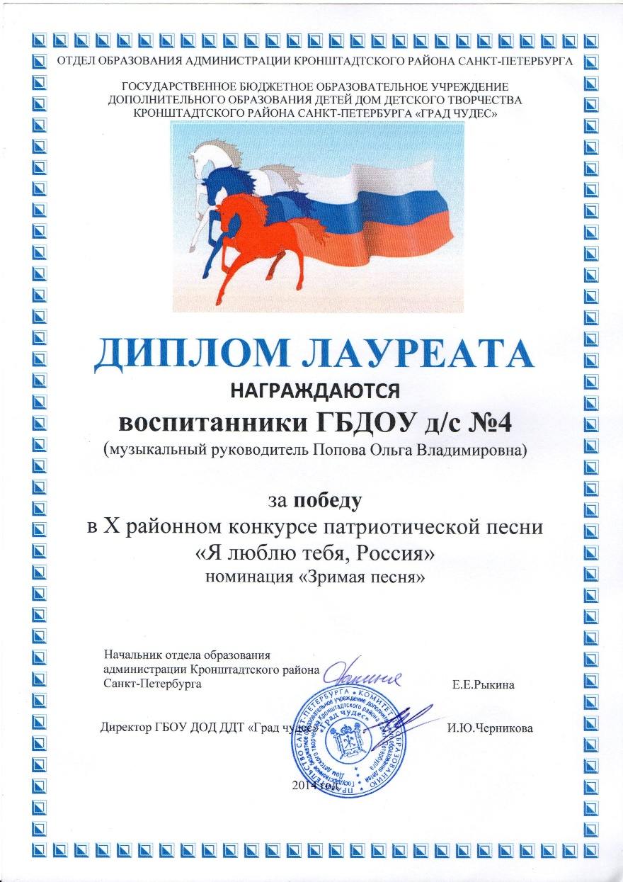
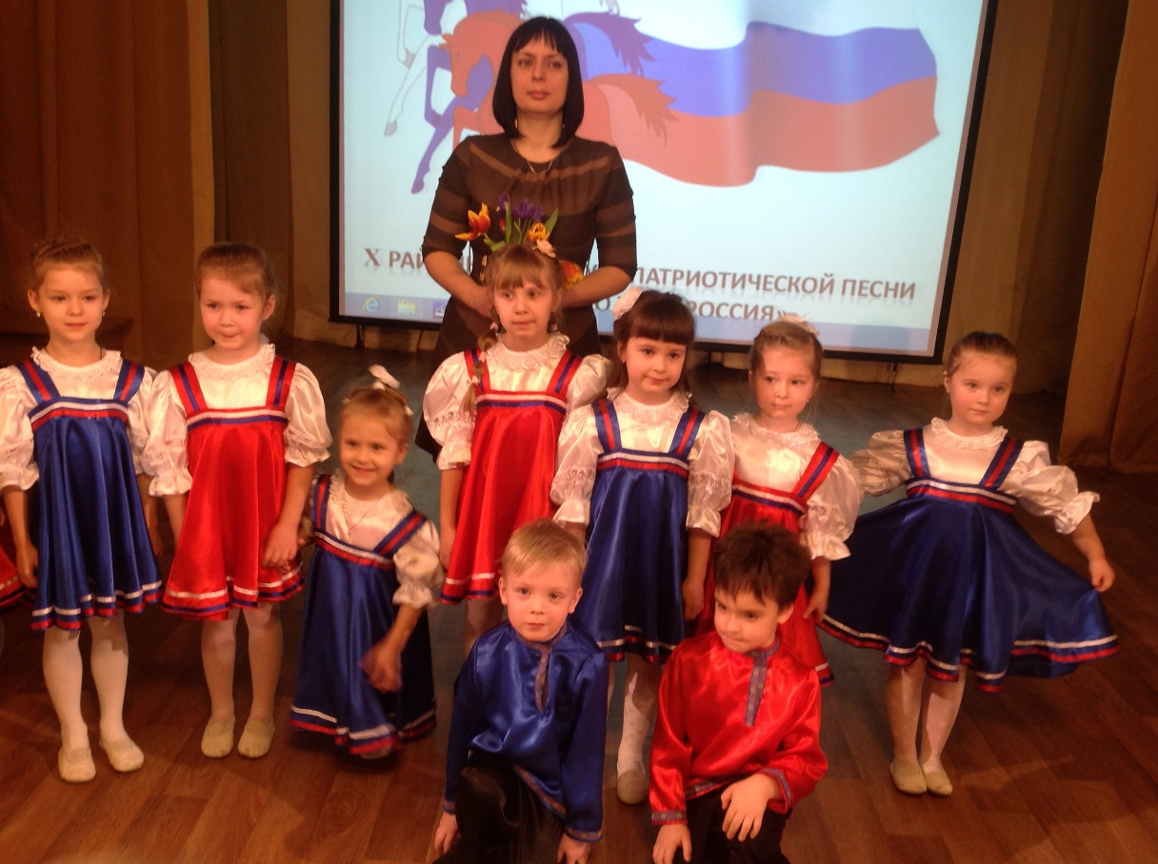
X районный конкурс патриотической песни
«Я люблю тебя, Россия»

Slide 2
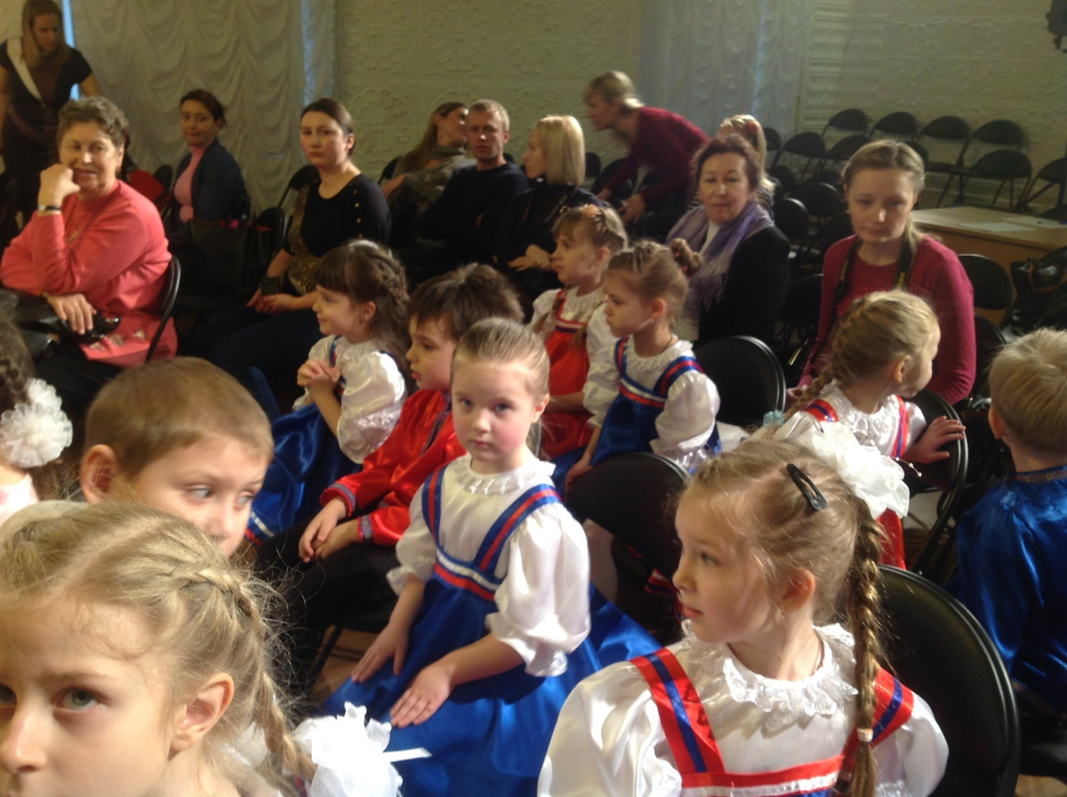
X районный конкурс патриотической песни
«Я люблю тебя, Россия»

Slide 3
X районный конкурс патриотической песни
«Я люблю тебя, Россия»
В феврале 2014 года в Доме детского творчества «Град Чудес» прошёл X районный конкурс патриотической песни «Я люблю тебя, Россия», в котором принимали участие воспитанники ГБДОУ детский сад № 4:
Замлынская Соня, Козленко Настя, Данилина Милана, Лёвкина Даша, Ульшина Аня, Жихарева Ксения, Бугай Лиля, Камалтдинова Настя, Ни Рома, Камалтдинов Артём под руководством музыкального руководителя Поповой Ольги Владимировны.
За своё выступление в номинации «Зримая песня» творческий коллектив воспитанников был награждён Дипломом Лауреата.
Подробнее на сайте:
http://ddt-grad-tchudes.narod.ru/arhiv3/fev.html

